Slide 1
สิ่งแวดล้อมศึกษาเพื่อการพัฒนาอย่างยั่งยืน หลักสูตรแกนกลางการศึกษาขั้นพื้นฐาน พุทธศักราช 2551
ใน
นางสาวมาเรียม ซอหมัด ศษ.ด. สิ่งแวดล้อมศึกษา ศึกษานิเทศก์ สำนักงานเขตพื้นที่การศึกษามัธยมศึกษา เขต 6

Slide 2
ความต้องการในการพัฒนา
1. จัดทำหลักสูตร EESD 2. ต้องการแผนการจัดการเรียนรู้บูรณาการ 3. หลักสูตรตามบริบทของพื้นที่ 4. นโยบายเขตพื้นที่ 5. ผู้เชี่ยวชาญทำหลักสูตรท้องถิ่น 6. การแก้ปัญหาขยะไม่ย่อยสลาย 7. วิธีการปลูกจิตสำนึก 8. การนำมิติทางสังคมมาช่วยในการส่งเสริมการเรียนรู้สิ่งแวดล้อมศึกษา 9. ความยั่งยืนของโครงการสิ่งแวดล้อมในโรงเรียน 10. การขยายผลครูแกนนำในโรงเรียน

Slide 3
สิ่งแวดล้อมศึกษาเพื่อการพัฒนาที่ยั่งยืนในหลักสูตรแกนกลางการศึกษาขั้นพื้นฐาน พุทธศักราช 2551
วัตถุประสงค์ 1. การสร้างความรู้ ความเข้าใจในการจัดการเรียนรู้สิ่งแวดล้อมศึกษา เพื่อการพัฒนาที่ยั่งยืน 2. การนำสิ่งแวดล้อมศึกษาเข้าสู่หลักสูตรสถานศึกษา 3. การวิเคราะห์หลักสูตรแกนกลางการศึกษาขั้นพื้นฐาน พุทธศักราช 2551 4. การพัฒนาหน่วยการเรียนรู้บูรณาการสิ่งแวดล้อมศึกษา 5. แผนการจัดการเรียนรู้สิ่งแวดล้อมศึกษา

Slide 4
สิ่งแวดล้อมศึกษาเพื่อการพัฒนาที่ยั่งยืนในหลักสูตรแกนกลางการศึกษาขั้นพื้นฐาน พุทธศักราช 2551
ภาระงาน/ชิ้นงาน
1. หน่วยการเรียนรู้สิ่งแวดล้อมศึกษารายโรงเรียน หรือกลุ่มบริบทพื้นที่ 2. แผนการจัดการเรียนรู้รายกลุ่มระดับชั้นเรียน 3. เครื่องมือการนิเทศภายในโรงเรียนสิ่งแวดล้อมศึกษาของผู้บริหาร สถานศึกษา
กระบวนการประชุมปฏิบัติการ
1. บรรยาย 2. การปฏิบัติการทำหน่วยการเรียนรู้และแผนการจัดการเรียนรู้ 3. การประกวดแผนการจัดการเรียนรู้สิ่งแวดล้อมศึกษา EE Award

Slide 5
สิ่งแวดล้อมศึกษาเกิดขึ้นเพื่อ ?

Slide 6
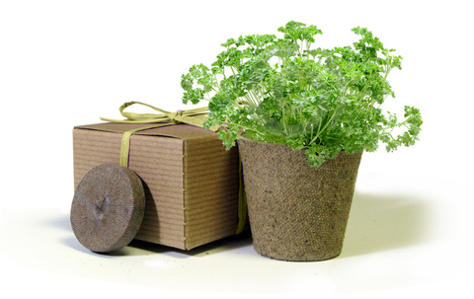
การปรับเปลี่ยนพฤติกรรมที่มีต่อสิ่งแวดล้อม
จนเกิดเป็นพฤติกรรม
ลงมือกระทำ
ต้องอาศัยกระบวนการพัฒนา
คิดจะทำ
รู้สึก
รู้
ไม่รู้

Slide 7
กระบวนการสิ่งแวดล้อมศึกษา
โลก
ประเทศ
ชุมชน
ครอบครัว
เริ่มจาก
ปัจเจกบุคคล

Slide 8
สิ่งแวดล้อมศึกษา
คือ กระบวนการเรียนรู้และการเผยแพร่ความรู้ ให้มีความสำนึกและห่วงใยในปัญหาสิ่งแวดล้อม รวมทั้งปัญหาที่เกี่ยวข้องอื่นๆ มีความตระหนัก มีความรู้ เจตคติ ทักษะ มีส่วนร่วมในการแก้ปัญหา และสามารถตัดสินใจในการประเมินทางเลือกในสถานการณ์ปัญหาสิ่งแวดล้อมได้

Slide 9
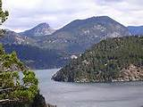
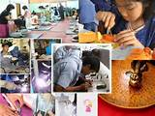
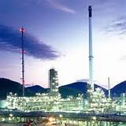
การพัฒนาที่ยั่งยืน
สิ่งแวดล้อม
การพึ่งพากันและกัน ความเท่าเทียมเป็นธรรม ความสมดุล
สังคม
เศรษฐกิจ

Slide 10
การพัฒนาประเทศอย่างยั่งยืน

Slide 11
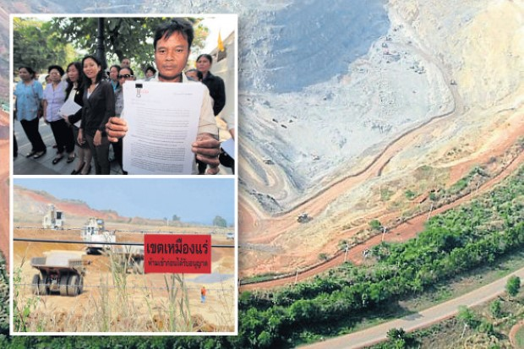
วิกฤตชาวบ้านพิจิตร "เลือด-ดีเอ็นเอ" ผิดปกติ
โพสต์ทูเดย์ 4 กพ. 58
ตรวจเลือดชาวบ้าน จำนวน 731 ตัวอย่าง พบว่ากลุ่มตัวอย่างทั้งหมดมีแมงกานีสและอาร์เซนิก (สารหนู) ปนเปื้อนในเลือดเกินมาตรฐาน
ปัญหาผลกระทบ 1) ด้านสุขภาพ 2) ห่วงโซ่อาหาร 3) มลพิษทางน้ำ
Notes:
สถาบันนิติวิทยาศาสตร์ ได้ลงพื้นที่ จ.พิจิตร เพื่อตรวจเลือดชาวบ้าน จำนวน 731 ตัวอย่าง พบว่ากลุ่มตัวอย่างทั้งหมดมีแมงกานีสและอาร์เซนิก (สารหนู) ปนเปื้อนในเลือดเกินม

Slide 12
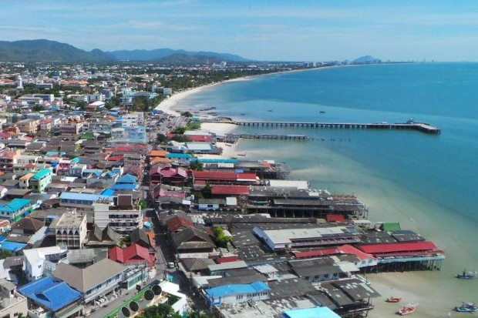
ผังเมืองใหม่หัวหินขยาย 4 เท่า "ทับใต้-หินเหล็กไฟ" ทำเลร้อน
การขยายตัวของเมืองหัวหิน จ.ประจวบคีรีขันธ์ แบบก้าวกระโดดช่วง 3-4 ปีที่ผ่านมา กลุ่มทุนเข้ามากว้านซื้อที่ดินในพื้นที่ครอบคลุมไปถึงพื้นที่ติดกับ อ.ชะอำ จ.เพชรบุรี ลงทุนทำโรงแรม รีสอร์ท สนามกอล์ฟ สวนน้ำ สวนสนุก

Slide 13
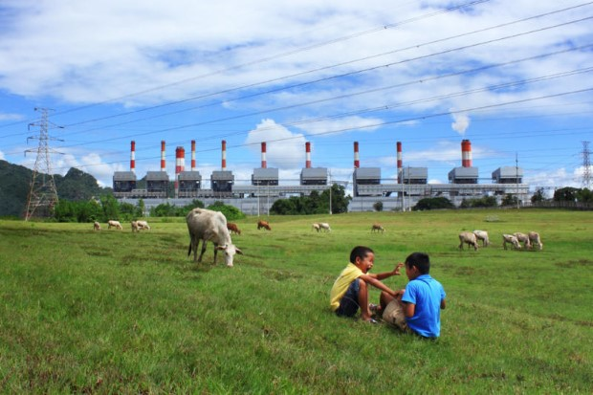
กฟผ.ย้ำไม่ได้ละเลยดูแลสิ่งแวดล้อมพร้อมดำเนินการ ตามคำพิพากษาศาลปกครองสูงสุดคดีเหมืองแม่เมาะ
1. การนำระบบบำบัดน้ำมาใช้ 2. การปลูกและบำรุงรักษาแนวต้นไม้เพื่อเพิ่มประสิทธิภาพในการป้องกันฝุ่น 3. การปลูกป่าทดแทนการปรับปรุงสถานที่ทิ้งดินและการรักษาสภาพแวดล้อม บริเวณที่ทิ้งดินและการทำเหมือง 4. การอพยพราษฎรที่อาจได้รับผลกระทบออกนอกรัศมีผลกระทบ5กิโลเมตร
Notes:
. 1) การนำระบบบำบัดน้ำแบบAnaerobicBacteria (จุลินทรีย์ประเภทไม่ใช้ออกซิเจน)เพื่อย่อยสลายสารอินทรีย์ในน้ำเสียมาใช้ซึ่งมีประสิทธิภาพสูงกว่าการปลูกต้นไม้เพื่อดูดซับในWetland 2.การปลูกและบำรุงรักษาแนวต้นไม้เพื่อเพิ่มประสิทธิภาพในการป้องกันฝุ่นซึ่งมีประสิทธิภาพสูงกว่าการทำม่านน้ำ

Slide 14
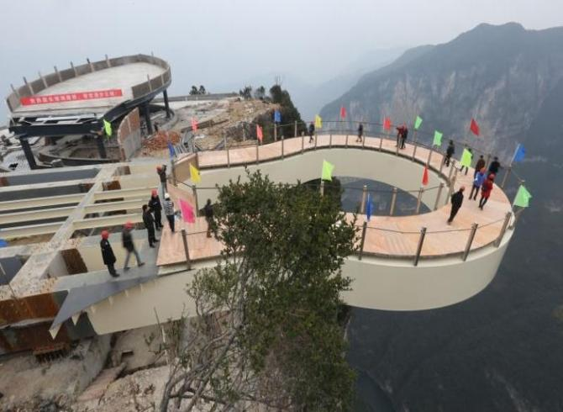
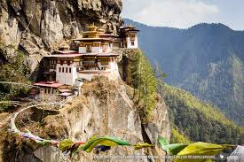
การท่องเที่ยว
จีนผุดจุดชมวิวสุดเสียวแห่งใหม่ใน'ฉงชิ่ง‘ จีนสร้างจุดชมวิวแห่งใหม่ในนครฉงชิ่ง เป็นทางเดินยื่นออกไปในหุบเขาสูงจากพื้นกว่า 700 เมตร คาดว่าจะเปิดให้บริการได้ในเดือน พ.ค.
วัดทักซัง ประเทศภูฎาน

Slide 15
ผลการศึกษาเสร็จสมบูรณ์แล้ว และพร้อมที่จะนำเสนอ ครม.เพื่อพิจารณาตัดสินใจครอบคลุมปัญหาทุกประเด็น ไม่ว่าจะเป็นเรื่องผลกระทบสิ่งแวดล้อม เรื่องการบริหารจัดการ เรื่องของรูปแบบกระเช้า สถานีต้นทางและปลายทาง เรื่องการแก้ไขปัญหาลูกหาบ ครอบคลุมไปถึงผลกระทบเรื่องการตัดต้นไม้

Slide 16
ทำไมต้องจัดการเรียนรู้ สิ่งแวดล้อมศึกษา
Maream Sormad

Slide 18
สิ่งแวดล้อมศึกษา มีความสำคัญอย่างไร
สิ่งแวดล้อมศึกษา คือ กระบวนการที่มุ่งสร้างให้ประชากรโลกมีความสำนึกและห่วงใยในปัญหาสิ่งแวดล้อม รวมทั้งปัญหาที่เกี่ยวข้องอื่น ๆ มีความรู้ เจตคติ ทักษะ ความตั้งใจจริง และความมุ่งมั่นที่จะหาทางแก้ไขปัญหาที่เผชิญอยู่และป้องกันปัญหาใหม่ ทั้งด้วยตนเอง และด้วยความร่วมมือกับผู้อื่น”
Maream Sormad

Slide 19
จุดมุ่งหมายสิ่งแวดล้อมศึกษา
องค์การสหประชาชาติ (2537) ได้กำหนดจุดมุ่งหมายของสิ่งแวดล้อมศึกษา ซึ่งถือเป็นเป้าหมายเพื่อให้เกิดกับผู้เรียน ดังนี้ 1. ความตระหนัก (Awareness) 2. ความรู้ (Knowledge) 3. เจตคติ (Attitude) 4. ทักษะ (Skills) 5. การมีส่วนร่วม (Participation) 6. การประเมินผล (Evaluation) เพื่อให้ความสามารถตัดสินใจในการประเมินทางเลือกในสถานการณ์ปัญหาสิ่งแวดล้อม
Maream Sormad

Slide 20
สิ่งแวดล้อมศึกษาเพื่อการพัฒนาอย่างยั่งยืน Environmental Education Sustainable Development
คือ กระบวนการเรียนรู้และการเผยแพร่ความรู้ เกี่ยวกับสิ่งแวดล้อมและความสัมพันธ์ระหว่างสิ่งแวดล้อมกับการพัฒนาเศรษฐกิจและสังคม อันเป็นความรู้พื้นฐานในการดำรงชีวิตและการอยู่ร่วมกันในชุมชน สังคม ประเทศ และโลกซึ่งจะนำไปสู่การสร้างความตระหนัก เสริมสร้างหรือปรับเปลี่ยนเจตคติและพฤติกรรมไปในทางที่เกื้อกูลต่อการพัฒนาบนหลักการของการรักษาและฟื้นฟูสิ่งแวดล้อม เพื่อให้การพัฒนาดังกล่าวเป็นการพัฒนาที่ยั่งยืนสำหรับชนรุ่นนี้และอนุชน รุ่นต่อไป

Slide 21
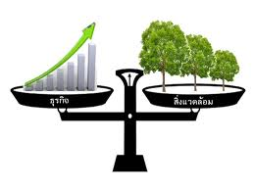
สิ่งแวดล้อมศึกษาเพื่อการพัฒนาที่ยั่งยืน กับทางเลือกในอนาคต

Slide 22
สิ่งแวดล้อมศึกษาเพื่อการพัฒนาอย่างยั่งยืนกับการศึกษา ในศตวรรษที่ 21

Slide 23
การศึกษาในศตวรรษที่ 21
การเปลี่ยนแปลงแนวคิดด้านการศึกษาในศตวรรษที่ 21 (Changing Education Paradigms) ความจำเป็นในการเปลี่ยน แปลงแนวคิดการจัดการศึกษาระบบโรงงาน มาเป็นการเรียนการสอนที่เปิดโอกาสให้ผู้เรียนได้คิดอย่างสร้างสรรค์และเข้ากับบริบทของโลกที่ได้เปลี่ยนแปลงไป โดย เซอร์เคน โรบินสัน

Slide 24
เป้าหมายการเรียนรู้ในศตวรรษที่ 21
สร้างทักษะแห่งอนาคตใหม่
สร้างทางเลือกคุณภาพ
ทักษะการเรียนรู้และนวัตกรรม -การคิดสร้างสรรค์ - แก้ไขปัญหา - การสื่อสาร- ร่วมงานกับผู้อื่น
ทักษะชีวิตและการทำงาน - การปรับตัว - ทักษะสังคม - การเรียนรู้ข้ามวัฒนธรรม ทักษะด้านสารสนเทศ สื่อเทคโนโลยี
สาระวิชาหลัก 8 กลุ่มสาระ - การอ่าน - การเขียน - การคำนวณ ความรู้เชิงบูรณาการ โลก การเงิน เศรษฐกิจ ธุรกิจ การเป็นผู้ประกอบการ สิทธิพลเมือง สุขภาพ สิ่งแวดล้อม
สร้างระบบข้อมูล
สร้างการมีส่วนร่วม
ทักษะ
เนื้อหา
คุณลักษณะ
คุณลักษณะด้านการทำงาน การปรับตัว ความเป็นผู้นำ
คุณลักษณะด้านการเรียนรู้ การชี้นำตนเอง การตรวจสอบการเรียนรู้ของตนเอง
คุณลักษณะด้านศีลธรรม ความเคารพผู้อื่น ความซื่อสัตย์ สำนึกพลเมือง

Slide 25
ทักษะการเรียนรู้สาระเนื้อหาในศตวรรษที่ 21
2
ความรู้เชิงบูรณาการสำหรับศตวรรษที่ 21
ความรู้ด้านสิ่งแวดล้อม (Environmental Literacy) เป็นการสร้างภูมิรู้และเข้าใจการอนุรักษ์และป้องกันสภาพแวดล้อม และมีส่วนร่วมอนุรักษ์และป้องกันสภาพแวดล้อม มีภูมิรู้และเข้าใจผลกระทบ จากธรรมชาติและกำหนดวิธีการป้องกันแก้ไข และอนุรักษ์รักษาสภาพแวดล้อม สร้างสังคมโดยรอบให้เกิดความร่วมมือในการอนุรักษ์และพัฒนาทรัพยากรและสิ่งแวดล้อม

Slide 26
คุณลักษณะ
คุณลักษณะอันพึงประสงค์ | ค่านิยม 12 ประการ | ด้านศีลธรรมใน ศ.21
รักชาติ ศาสน์ กษัตริย์ | มีความรักชาติ ศาสนา พระมหากษัตริย์
ซื่อสัตย์สุจริต | -ซื่อสัตย์ เสียสละ อดทน มีอุดมการณ์ในสิ่งที่ดีงามเพื่อส่วนร่วม -มีความเข้มแข็งทั้งร่างกาย และจิตใจ ไม่ยอมแพ้ต่ออำนาจฝ่ายต่ำหรือกิเลสมี ความละอายเกรงกลัวต่อบาปตามหลักของศาสนา -มีศีลธรรม รักษาความสัตย์ หวังดีต่อผู้อื่น เผื่อแผ่และแบ่งปัน | ความซื่อสัตย์
มีวินัย | มีระเบียบวินัย เคารพกฎหมาย ผู้น้อยรู้จักการเคารพผู้ใหญ่ | ความเคารพผู้อื่น
ใฝ่เรียนรู้ | ใฝ่หาความรู้ หมั่นศึกษาเล่าเรียนทั้งทางตรง และทางอ้อม
อยู่อย่างพอเพียง | รู้จักดำรงตนอยู่โดยใช้หลักปรัชญาของเศรษฐกิจพอเพียงตามพระราชดำรัสของพระบาทสมเด็จพระเจ้าอยู่หัว รู้จักอดออมไว้ใช้เมื่อยามจำเป็น มีไว้พอกินพอใช้ ถ้าเหลือก็แจกจ่ายจำหน่าย และพร้อมที่จะขยายกิจกรรมเมื่อมีความพร้อม เมื่อมีภูมิคุ้มกันที่ดี
มุ่งมั่นในการทำงาน | มีสติรู้ตัว รู้คิด รู้ทำ รู้ปฏิบัติตามพระราชดำรัสของพระบาทสมเด็จฯ
รักความเป็นไทย | -รักษาวัฒนธรรมประเพณีไทยอันดีงาม -กตัญญูต่อพ่อแม่ ผู้ปกครอง ครูบาอาจารย์
จิตสาธารณะ | คำนึงถึงผลประโยชน์ของส่วนร่วม และของชาติมากกว่าผลประโยชน์ของตนเอง -เข้าใจเรียนรู้การเป็นประชาธิปไตย อันมีพระมหากษัตริย์ทรงเป็นประมุขที่ถูกต้อง | สำนึกพลเมือง

Slide 27
การจัดการเรียนรู้ในศตวรรษที่ 21
การออกแบบกิจกรรมการเรียนรู้เน้นไปที่เรียนรู้จากการลงมือปฏิบัติในรูปแบบ Project –Based Learning :PBL ที่กระตุ้นให้ผู้เรียนเกิดคำถามอยากรู้แบบใช้ปัญหาเป็นฐาน (Problem –Based Learning) โดยใช้บริบท สภาพแวดล้อมเป็นตัวสร้างแรงกดดันให้นักเรียนตั้งคำถามอยากรู้ให้มากตามประสบการณ์พื้นฐานความรู้ที่สั่งสมมา
หัวใจการจัดการเรียนรู้แบบ PBL จะใช้แหล่งเรียนรู้เป็นบริบท สภาพแวดล้อมของชุมชน เป็นสถานที่จัดประสบการณ์ให้กับผู้เรียน
แหล่งเรียนรู้ สิ่งแวดล้อมศึกษา
ภายในโรงเรียน
ภายนอกโรงเรียน

Slide 28
แนวทางปฏิบัติการเรียนรู้สิ่งแวดล้อมศึกษา
การเรียนรู้เกี่ยวกับสิ่งแวดล้อม
กระบวนการเรียนรู้สิ่งแวดล้อมศึกษา
การเรียนรู้ ใน หรือจาก หรือ ผ่านสิ่งแวดล้อม
การเรียนรู้ เพื่อ สิ่งแวดล้อม

Slide 29
การเรียนรู้เพื่อสิ่งแวดล้อม
เป็นการเรียนรู้ที่เน้นการพัฒนาความห่วงใยต่อสิ่งแวดล้อม จุดมุ่งหมายที่มากกว่าเพื่อให้ได้มาซึ่งทักษะและความรู้ แต่เป็นความต้องการพัฒนาการที่เกี่ยวข้องไปสู่การเกิดค่านิยม ซึ่งส่งผลต่อพฤติกรรมของผู้เรียน (Palmer J. and Neal P.1994)
HEAD
HEART
HAND

Slide 30
กระบวนทัศน์ในการจัดการเรียนรู้ สิ่งแวดล้อมศึกษาเพื่อการพัฒนาอย่างยั่งยืน
สิ่งแวดล้อมศึกษา
ความเป็นพลเมือง
สังคม
หลักปรัชญาของเศรษฐกิจพอเพียง
สิ่งแวดล้อม
เศรษฐกิจ

Slide 31
โรงเรียนจะจัดการเรียนรู้สิ่งแวดล้อมศึกษา เพื่อการพัฒนาอย่างยั่งยืนได้อย่างไร
วิเคราะห์มาตรฐาน/ตัวชี้วัดตามหลักสูตรฯ
วิเคราะห์สภาพบริบทของท้องถิ่น
สถานการณ์สิ่งแวดล้อมโลก

Slide 32
ผลกระทบของภาวะโลกร้อน Global warming
การเปลี่ยนแปลงสภาพอากาศ
ภัยพิบัติ
โรคระบาด
ผลผลิตทางการเกษตรลดลง

Slide 33
ภัยพิบัติทางธรรมชาติ (Natural Disasters)
1. การระเบิดของภูเขาไฟ (Volcano Eruptions)
2. แผ่นดินไหว (Earthquakes)
3. คลื่นใต้น้ำ (Tsunamis)
4. พายุในรูปแบบต่าง ๆ (Various Kinds of storms) คือ
ก. พายุแถบเส้น Tropics ที่มีแหล่งกำเนิดในมหาสมุทร (Tropical Cyclones)
ข. พายุหมุนที่มีแหล่งกำเนิดบนบก (Tornadoes)
ค. พายุฝนฟ้าคะนอง (Thunderstorms)
5. อุทกภัย (Floods)
6. ภัยแล้ง หรือทุพภิกขภัย (Droughts)
7. อัคคีภัย (Fires)
8. ดินถล่ม และโคลนถล่ม (Landslides and Mudslides)
9. พายุหิมะและหิมะถล่ม (Blizzard and Avalanches)
10.โรคระบาดในคนและสัตว์ (Human Epidemics and Animal Diseases)

Slide 34
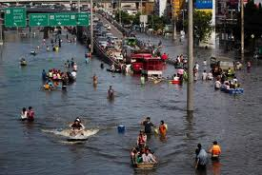
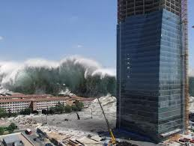
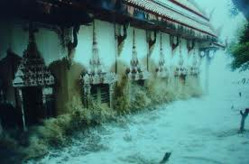
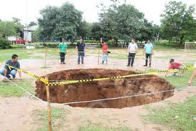
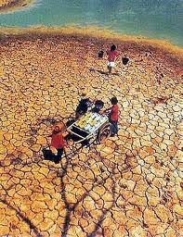
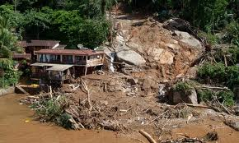
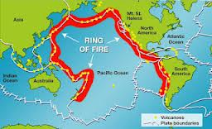
แนวโน้มการเกิดภัยพิบัติในประเทศไทย

Slide 35
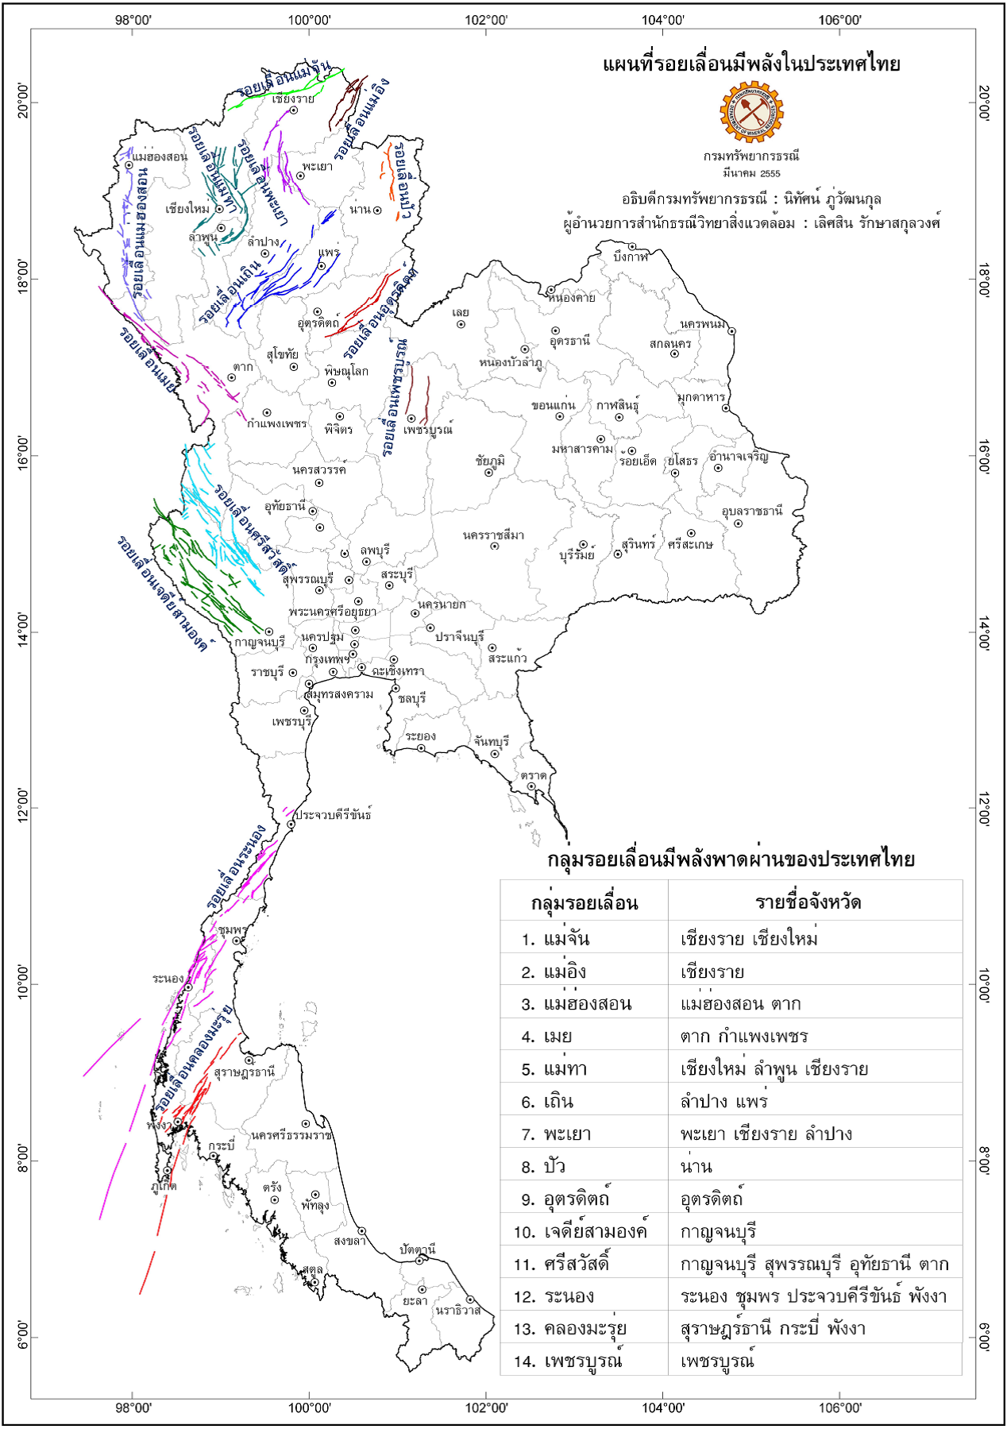
ศ. ดร.ปณิธาน ลักคุณะประสิทธิ์ หัวหน้าศูนย์เชี่ยวชาญเฉพาะทางด้านวิศวกรรมแผ่นดินไหวและการสั่นสะเทือน จุฬาฯ ( ที่มา: หนังสือพิมพ์เดลินิวส์ ฉบับวันที่ 1 พฤษภาคม พ.ศ. 2555 ) การเตรียมพร้อมรับมือกับภัยพิบัติเป็นเรื่องจำเป็น ซึ่งแผ่นดินไหวที่จะมีผลถึงขั้นทำให้อาคารถล่ม จะต้องมีความรุนแรงขนาด 5.5 ริคเตอร์ขึ้นไปและมีปัจจัยต่าง ๆ สนับสนุน ที่ผ่านมาในประเทศไทยพบเหตุการณ์ดังกล่าวได้น้อยมาก หากขนาดแผ่นดินไหวน้อยกว่า 5 ริคเตอร์ เช่นที่ภูเก็ต อาคารจะสามารถต้านทานแรงสั่นสะเทือนได้โดยไม่พังทลาย หรือเป็นอันตรายต่อโครงสร้างหลัก ยกเว้นอาคารที่ไม่ได้มาตรฐาน นอกจากนี้กรมทรัพยากรธรณี ควรเร่งการจัดทำแผนที่รอยเลื่อนที่มีพลังของไทย โดยแยกเป็นรายจังหวัด เพื่อให้ประชาชนสามารถประเมินความเสี่ยง และเตรียมความพร้อมในการรับมือกับภัยแผ่นดินไหวที่อาจเกิดขึ้นได้ตลอดเวลา”

Slide 36
ลดการใช้พลังงาน

Slide 37
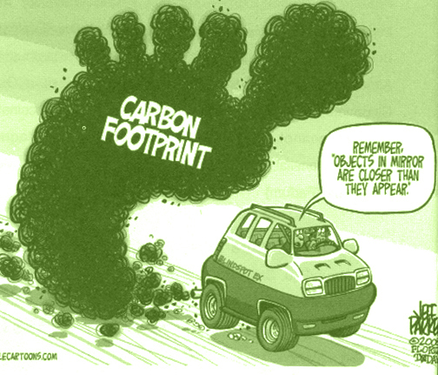
Carbon footprint กับชีวิตประจำวัน กิจกรรมในชีวิตประจำวันของเราทุกคน ล้วนมีส่วนที่ทำให้เกิด Carbon Footprint ทั้งการเดินทาง การรับประทานอาหาร กิจกรรมในครัวเรือน และในที่ทำงาน

Slide 38
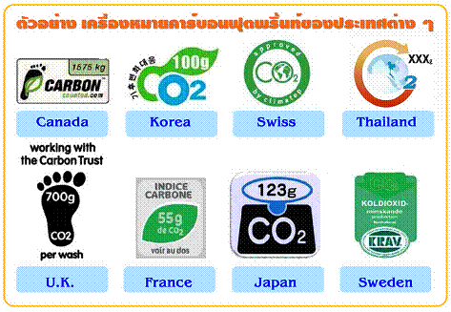
เครื่องหมาย Carbon footprint ของประเทศต่างๆ

Slide 39
การพัฒนาหลักสูตรสถานศึกษา
ระดับชาติ
เขตพื้นที่
สถานศึกษา
ห้องเรียน
หลักสูตรแกนกลาง ‘51
- นโยบาย/จุดเน้น - กรอบสาระ ท้องถิ่น
หลักสูตรสถานศึกษา แกนกลาง +สาระท้องถิ่น จุดเน้นของโรงเรียน
คำอธิบายรายวิชา
โครงสร้างรายวิชา
- สิ่งแวดล้อมศึกษา - เศรษฐกิจพอเพียง - อาเซียน - ความเป็นพลเมือง
หน่วย การเรียนรู้
หน่วย การเรียนรู้
หน่วย การเรียนรู้
แผนการเรียนรู้
แผนการเรียนรู้
แผนการเรียนรู้

Slide 40
มาตรฐาน/ตัวชี้วัด ตามหลักสูตรแกนกลางการศึกษาขั้นพื้นฐาน พุทธศักราช 2551 ที่เกี่ยวข้องกับสิ่งแวดล้อมศึกษา

Slide 41
การวิเคราะห์มาตรฐาน/ตัวชี้วัดสิ่งแวดล้อมศึกษาในหลักสูตรฯ
กลุ่มสาระการเรียนรู้วิทยาศาสตร์ สาระที่ 1 สิ่งมีชีวิตกับกระบวนการดำรงชีวิต สาระที่ 2 ชีวิตกับสิ่งแวดล้อม สาระที่ 5 พลังงาน สาระที่ 6 กระบวนการเปลี่ยนแปลงของโลก สาระที่ 7 ดาราศาสตร์และอวกาศ สาระที่ 8 ธรรมชาติของวิทยาศาสตร์และเทคโนโลยี
กลุ่มสาระการเรียนรู้สังคมศึกษา ศาสนาและวัฒนธรรม สาระที่ 2 หน้าที่พลเมือง วัฒนธรรม และการดำรงชีวิตในสังคม สาระที่ 3 เศรษฐศาสตร์ สาระที่ 5 ภูมิศาสตร์

Slide 42
การวิเคราะห์มาตรฐาน/ตัวชี้วัดสิ่งแวดล้อมศึกษาในหลักสูตรฯ
กลุ่มสาระการเรียนรู้สุขศึกษาและพลศึกษา สาระที่ 4 การสร้างเสริมสุขภาพ สมรรถภาพ และการป้องกันโรค สาระที่ 5 ความปลอดภัยในชีวิต
กลุ่มสาระการเรียนรู้การงานอาชีพและเทคโนโลยี สาระที่ 1 การดำรงชีวิตและครอบครัว สาระที่ 2 การออกแบบและเทคโนโลยี สาระที่ 3 เทคโนโลยีสารสนเทศและการสื่อสาร
สำหรับกลุ่มสาระการเรียนรู้อื่นๆ ครูสามารถนำสิ่งแวดล้อมมาบูรณาการ การเรียนได้ทั้งด้านเนื้อหา ทักษะกระบวนการได้ตามความเหมาะสม

Slide 43
สิ่งแวดล้อมศึกษาในหลักสูตรแกนกลางฯ
กลุ่มสาระวิทยาศาสตร์ มีมาตรฐาน/ตัวชี้วัด
กลุ่มสาระการงานอาชีพและเทคโนโลยี มีมาตรฐาน/ตัวชี้วัด
กลุ่มสาระสังคมศึกษาฯ มีมาตรฐาน/ตัวชี้วัด
กลุ่มสาระสุขศึกษาและพลศึกษา เพื่อให้เกิดทักษะชีวิต
สิ่งแวดล้อม
กลุ่มสาระภาษไทย เพื่อให้เกิดทักษะฟัง พูด อ่าน เขียน
กลุ่มสาระภาษาต่างประเทศ เพื่อให้เกิดทักษะฟัง พูด อ่าน เขียน
กลุ่มสาระคณิตศาสตร์ เพื่อให้เกิดทักษะการคิดคำนวณ
กลุ่มสาระศิลปะ เพื่อให้เกิดสุนทรียภาพ

Slide 44
สิ่งแวดล้อมศึกษาเพื่อการพัฒนาอย่างยั่งยืนสู่ห้องเรียน
กลุ่มสาระการเรียนรู้
กิจกรรมพัฒนาผู้เรียน
โครงการ/กิจกรรมเสริม
กิจกรรมประจำวัน
การจัดการเรียนรู้ สิ่งแวดล้อมศึกษา
บูรณาการ

Slide 45
การจัดการเรียนรู้แบบบูรณาการ (Integrated Instruction)
การบูรณาการภายในวิชา (Intradiciplinary)
การบูรณาการระหว่างวิชาหรือสหวิทยาการ (Interdiciplinary)
การบูรณาการแบบพหุวิทยาการ (Multidiciplinary)

Slide 46
โรงเรียนของเราจะจัด การเรียนการสอนสิ่งแวดล้อมศึกษาเรื่องอะไร ?

Slide 47
หลักสูตรสถานศึกษา
สาระการเรียนรู้ท้องถิ่นด้านสิ่งแวดล้อม (บริบทของท้องถิ่น)
+
สาระแกนกลาง 51
สถานการณ์ปัญหาสิ่งแวดล้อมโลก (จุดเน้นความต้องการของโรงเรียน)
การวิเคราะห์มาตรฐาน /ตัวชี้วัดตามหลักสูตรแกนกลาง
หัวเรื่อง Theme

Slide 48
การเชื่อมโยงระหว่างหลักสูตรแกนกลาง และหลักสูตรสถานศึกษา สู่การจัดกิจกรรมการเรียนรู้ในชั้นเรียน
ระดับชาติ
ระดับ เขตพื้นที่
ระดับสถานศึกษา
ระดับชั้นเรียน

Slide 50
ป่าชุมชน
สาระการเรียนรู้ | การบูรณการในสาระท้องถิ่น
วิทยาศาสตร์ | ระบบนิเวศป่าชุมชน
สังคมศึกษา ศาสนาและวัฒนธรรม | การอนุรักษ์ทรัพยากรธรรมชาติ
การงานอาชีพและเทคโนโลยี | แหล่งอาชีพ และผลผลิตจากป่า
สุขศึกษาและพลศึกษา | การป้องกันตัวจากโรคภัย
ภาษาไทย | ฟัง พูด อ่าน เขียน คิดวิเคราะห์
ภาษาอังกฤษ | ฟัง พูด อ่าน เขียน คิดวิเคราะห์
คณิตศาสตร์ | ทักษะการคำนวณ
ศิลปะ | การวาดภาพ ..................

Slide 51
หลักสูตรสถานศึกษา
กลุ่มสาระการเรียนรู้วิทยาศาสตร์
มาตรฐาน ว 2.1 เข้าใจสิ่งแวดล้อมในท้องถิ่น
ชั้น | ตัวชี้วัด | สาระการเรียนรู้แกนกลาง | สาระการเรียนรู้ท้องถิ่น
ป.6 | 1. สำรวจและอภิปรายความ สัมพันธ์ของกลุ่มสิ่งมีชีวิตในแหล่งที่อยู่ต่างๆ | กลุ่มสิ่งมีชีวิตในแหล่งที่อยู่ต่างๆ มีความ สัมพันธ์กัน และมีความสัมพันธ์กับแหล่งที่อยู่ในลักษณะของแหล่งอาหาร แหล่งที่อยู่อาศัย แหล่งสืบพันธุ์ และแหล่งเลี้ยงดูลูกอ่อน | ป่าชุมชน

Slide 52
การอนุรักษ์ทรัพยากรทางทะเลและชายฝั่ง
Maream Sormad 24/6/54

Slide 53
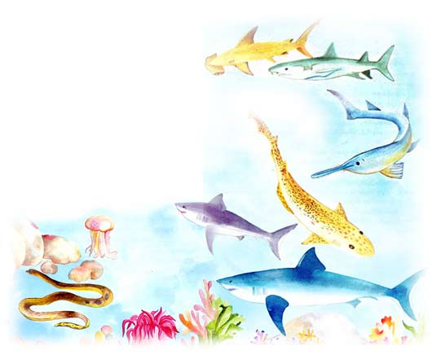
การวิเคราะห์เนื้อหา หลักสูตรการอนุรักษ์ทรัพยากร ทางทะเลและชายฝั่ง

Slide 54
เนื้อหาในหลักสูตรการอนุรักษ์ทรัพยากรทางทะเลและชายฝั่ง
สภาพปัญหาของท้องถิ่น
ปัญหาทางธรรมชาติ
ปัญหาจากการกระทำของมนุษย์
กำหนดกรอบเนื้อหา

Slide 55
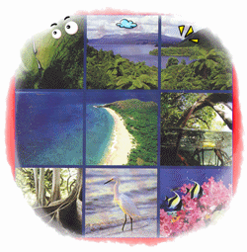
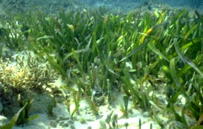
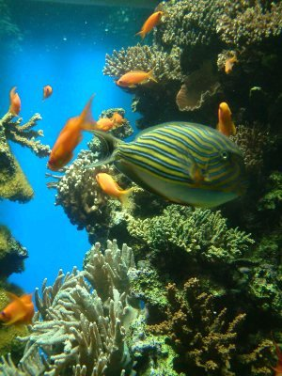
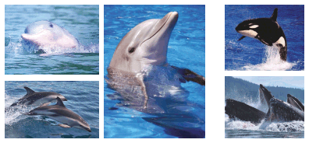
เนื้อหาในหลักสูตรการอนุรักษ์ทรัพยากรทางทะเลและชายฝั่ง
1.ระบบนิเวศแนวป่าชายเลน
3.ระบบนิเวศแนวหญ้าทะเล
4. สัตว์ทะเลหายาก
2.ระบบนิเวศแนวปะการัง
Maream Sormad 24/6/54

Slide 56
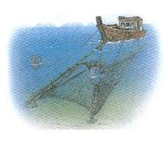
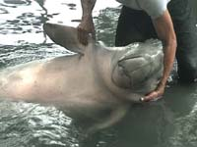
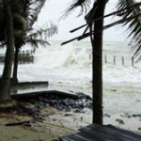
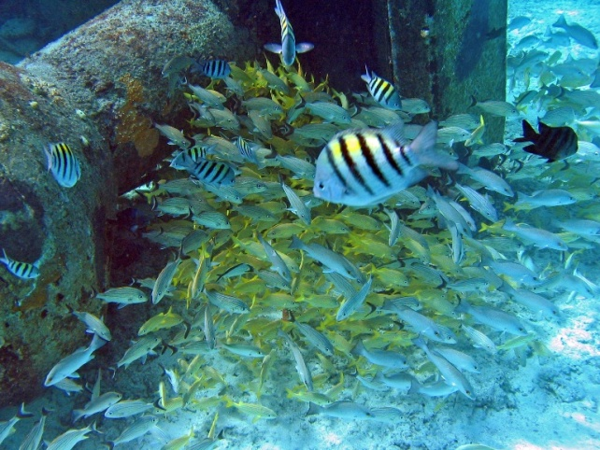
เนื้อหาในหลักสูตรการอนุรักษ์ทรัพยากรทางทะเลและชายฝั่ง
5. กฎหมายทางทะเลและชายฝั่ง
7. เครื่องมือทำการประมงที่ควรรู้จัก
6. ผลกระทบจากสภาวะโลกร้อน ที่มีต่อทรัพยากรทางทะเลและชายฝั่ง
8. ปะการังเทียม

Slide 57
การวิเคราะห์กรอบเนื้อหา การอนุรักษ์ทรัพยากรทางทะเลและชายฝั่ง
ประถมศึกษาตอนต้น 1.ระบบนิเวศแนวป่าชายเลน - ชนิดของพันธุ์ไม้ - ชนิดของสัตว์ป่าชายเลน - ประโยชน์ 2. สัตว์ทะเลหายาก - ชนิด 3. เครื่องมือประมงทะเล 4. ระบบนิเวศแนวหญ้าทะเล - ชนิดและรูปแบบของหญ้าทะเล - ประโยชน์
ประถมศึกษาตอนปลาย 1.ระบบนิเวศแนวป่าชายเลน 2.ระบบนิเวศแนวปะการัง 3.ระบบนิเวศแนวหญ้าทะเล 4.สัตว์ทะเลหายาก - ชนิด - วงชีวิต - อาหาร 5. เครื่องมือการประมงที่ควรรู้จัก - แนวทางการควบคุมการใช้เครื่องมือ - วิธีการใช้ผลกระทบต่อระบบนิเวศ

Slide 58
การวิเคราะห์กรอบเนื้อหา การอนุรักษ์ทรัพยากรทางทะเลและชายฝั่ง
มัธยมศึกษาตอนต้น
1.ระบบนิเวศแนวป่าชายเลน 2.ระบบนิเวศแนวปะการัง 3.ระบบนิเวศแนวหญ้าทะเล 4.สัตว์ทะเลหายาก - ชนิด - วงชีวิต - อาหาร - การดำเนินชีวิต - การจัดการสัตว์ตาย 5.กฎหมายที่เกี่ยวข้อง 6.ผลกระทบจากภาวะโลกร้อน
7. เครื่องมือทำการประมง - แนวทางการควบคุมการใช้เครื่องมือประมง - วิธีการใช้/ผลกระทบต่อระบบนิเวศ
8. ปะการังเทียม - ชนิด / รูปแบบปะการังเทียม - ประโยชน์ /ผลกระทบต่อระบบนิเวศ

Slide 59
การวิเคราะห์กรอบเนื้อหา การอนุรักษ์ทรัพยากรทางทะเลและชายฝั่ง
มัธยมศึกษาตอนปลายและอุดมศึกษา
1.ระบบนิเวศแนวป่าชายเลน
6. ผลกระทบจากสภาวะโลกร้อน ที่มีต่อทรัพยากรทางทะเล และชายฝั่ง
2.ระบบนิเวศแนวปะการัง
3.ระบบนิเวศแนวหญ้าทะเล
7. เครื่องมือทำการประมง ที่ควรรู้จัก
4. สัตว์ทะเลหายาก
5. กฎหมายทางทะเลและชายฝั่ง
8. ปะการังเทียม

Slide 60
การพัฒนาหลักสูตร การอนุรักษ์ทรัพยากรทางทะเลและชายฝั่ง
กรอบเนื้อหาหลักสูตร การอนุรักษ์ทรัพยากร ทางทะเลและชายฝั่ง
สาระแกนกลาง + สาระการเรียนรู้ท้องถิ่น (การอนุรักษ์ทรัพยากรฯ)
สาระการเรียนรู้วิทยาศาสตร์ สาระการเรียนรู้สังคมศึกษา ฯลฯ
ระดับประถมศึกษา ระดับมัธยมศึกษาตอนต้นระดับมัธยมศึกษาตอนปลาย ระดับอุดมศึกษา

Slide 61
การเชื่อมโยงสาระแกนกลาง + สาระการเรียนรู้ท้องถิ่น (การอนุรักษ์ทรัพยากรฯ)
ชั้นปี | ตัวชี้วัด | สาระแกนกลาง | สาระการเรียนรู้ท้องถิ่น การอนุรักษ์ทรัพยากรฯ
ป.6 | สำรวจและอภิปรายความสัมพันธ์ของกลุ่มสิ่งมีชีวิตในแหล่งที่อยู่ต่าง ๆ | กลุ่มสิ่งมีชีวิตในแหล่งที่อยู่ต่างๆ มีความสัมพันธ์กันและมีความสัมพันธ์กับแหล่งที่อยู่ในลักษณะของแหล่งอาหารแหล่งที่อยู่อาศัยแหล่งสืบพันธ์ และแหล่งเลี้ยงดูลูกอ่อน | ระบบนิเวศป่าชายเลน
Maream Sormad 24/6/54

Slide 62
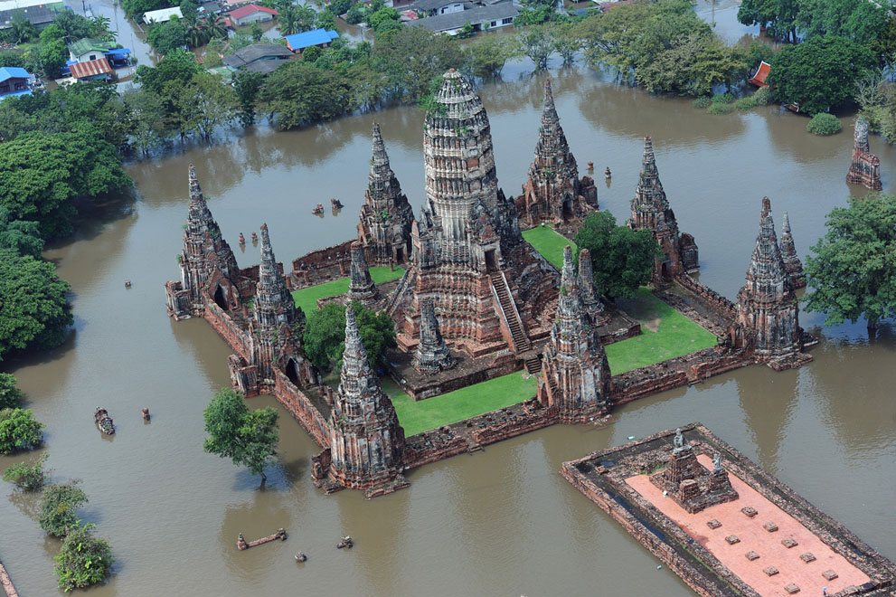
ภัยพิบัติ “อุทกภัย 2554”

Slide 63
การจัดทำหน่วยการเรียนรู้สิ่งแวดล้อมในท้องถิ่น เรื่องอุทกภัย
บูรณาการในกลุ่มสาระการเรียนรู้วิทยาศาสตร์ สังคมศึกษา ฯ สุขศึกษาและพลศึกษา และการงานอาชีพและเทคโนโลยี
5.การวางแผนในการ ป้องกันแก้ไข ฟื้นฟู มฐ. ว 2.2, มฐ. ส 5.2
1.สาเหตุของอุทกภัย มฐ. ว 2.2, ว 6.1 ว 8.1 มฐ. ส 3.1, ส 5.1
อุทกภัย
4.การรับมือกับอุทกภัย มฐ. ง 1.1, ง 2.1 มฐ. ว 2.2 มฐ. พ 2.1 มฐ. ส 3.1 ส 5.1
2.ผลกระทบของอุทกภัย มฐ. ว 2.2
3.การป้องกันภัยจาก ภาวะอุทกภัย มฐ. พ 4.1, พ 5.1

Slide 64
หน่วยการเรียนรู้สิ่งแวดล้อมในท้องถิ่น เรื่องอุทกภัย ชั้นประถมศึกษาปีที่ 6
ที่ | หน่วยการเรียนรู้ย่อย | มาตรฐานการเรียนรู้ | สาระการเรียนรู้ที่เกี่ยวกับอุทกภัย
4 | การรับมือ กับอุทกภัย | มฐ. ส 5.1 ป 6/1 ใช้เครื่องมือทางภูมิศาสตร์(แผนที่ ภาพถ่าย) ระบุลักษณะสำคัญทางกายภาพของสังคม ป 6/2 อธิบายความสัมพันธ์ระหว่างลักษณะทางกายภาพ กับปรากฎการณ์ทางธรรมชาติ มฐ. ง 2.1 ป 6/3 นำความรู้และทักษะการสร้างชิ้นงานไปประยุกต์ ในการสร้างสิ่งของเครื่องใช้ มฐ. พ 4.1 ป 6/1 แสดงพฤติกรรมในการป้องกันและแก้ไขปัญหา สิ่งแวดล้อมที่มีผลต่อสุขภาพ | ความรู้เกี่ยวกับ การเกิดอุทกภัย การอพยพหนีภัย มาตรการเตรียม ความพร้อม

Slide 65
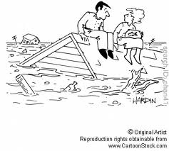
การรับมือกับภัยพิบัติ (อุทกภัย)
1. การให้ความรู้กับนักเรียน
- สาเหตุของการเกิดอุทกภัย - เตรียมตัวอย่างไร
2. การอพยพหนีภัย 3. การเตรียมรับมือด้วยตนเอง - การหาข้อมูล - การเตรียมตัวสิ่งของที่ต้องใช้ ยามฉุกเฉินไว้

Slide 66
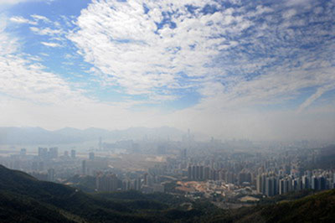
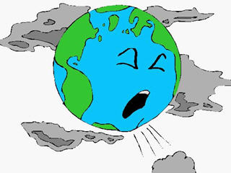
“คุณภาพอากาศเมือง”

Slide 67
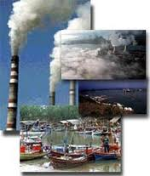
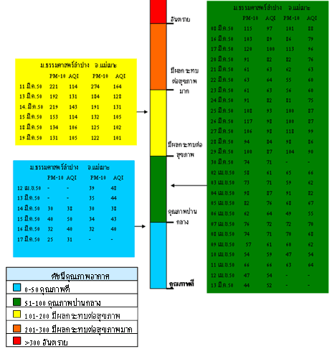
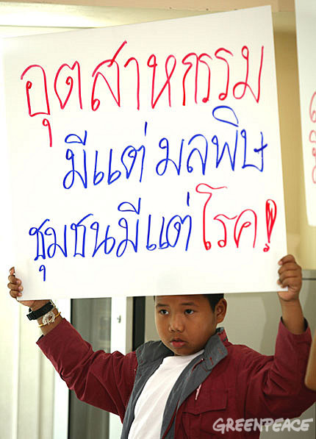
เนื้อหา/สาระการเรียนรู้สิ่งแวดล้อมศึกษา “คุณภาพอากาศเมือง”
1. คุณภาพอากาศ
2. ตรวจสอบและเฝ้าระวัง

Slide 68
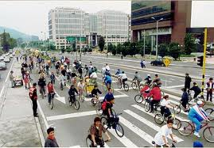
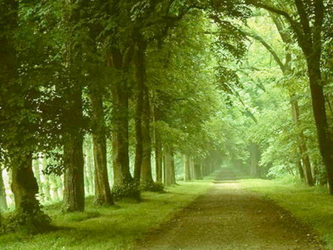
3. ฉลาดเดินทาง
4. ปลูกและดูแล ต้นไม้ใหญ่
5. สื่อสาร

Slide 69
สิ่งแวดล้อมศึกษา “ “คุณภาพอากาศเมือง”
กิจกรรมการเรียนรู้
เป้าหมายการเรียนรู้
1. คุณภาพอากาศ
รู้ปัญหา
2. ตรวจสอบและเฝ้าระวัง
รู้สถานการณ์
3. ฉลาดเดินทาง
ลดต้นเหตุมลพิษ
4. ปลูกและดูแลต้นไม้ใหญ่
บรรเทาผลกระทบ
5. สื่อสาร
ขยายผลในสังคม

Slide 70
การพัฒนาหลักสูตรสถานศึกษา “เรื่อง “คุณภาพอากาศเมือง”
สาระแกนกลาง +สาระการเรียนรู้ท้องถิ่น (คุณภาพอากาศเมือง)
กรอบเนื้อหาสาระ “คุณภาพอากาศเมือง”
กลุ่มสาระการเรียนรู้วิทยาศาสตร์ กลุ่มสาระการเรียนรู้สังคมศึกษาฯ กลุ่มสาระการเรียนรู้สุขศึกษาฯ
ฯลฯ
คุณภาพอากาศ
ตรวจสอบและเฝ้าระวัง
ฉลาดเดินทาง
ปลูกและดูแลต้นไม้ใหญ่
สื่อสาร

Slide 71
การเชื่อมโยงสาระแกนกลาง + สาระการเรียนรู้ท้องถิ่น (คุณภาพอากาศเมือง)
มาตรฐาน ว 2.2 เข้าใจความสำคัญของทรัพยากรธรรมชาติ การใช้ทรัพยากรธรรมชาติใน ระดับท้องถิ่น ประเทศ และโลกนำความรู้ไปใช้ในการจัดการ ทรัพยากรธรรมชาติและสิ่งแวดล้อมในท้องถิ่นอย่างยั่งยืน
ชั้นปี | ตัวชี้วัด | สาระแกนกลาง | สาระการเรียนรู้ท้องถิ่น
ม. 4 - 6 | 1.วิเคราะห์สภาพปัญหาสาเหตุของปัญหาสิ่งแวดล้อมและทรัพยากร ธรรมชาติในระดับท้องถิ่น ประเทศ และโลก | ปัญหามลพิษที่เกิดขึ้นมีด้วยกันหลายสาเหตุ บางปัญหามีผลกระทบเกิดขึ้นในระดับท้องถิ่น บางปัญหาส่งผลกระทบระดับประเทศ และบางปัญหามีความรุนแรงจนเป็นปัญหาระดับโลก | ปัญหามลพิษทาง อากาศ - คุณภาพอากาศ - ตรวจสอบและ เฝ้าระวัง ผลกระทบของปัญหา มลพิษทางอากาศ

Slide 72
กิจกรรมฝึกปฏิบัติ 1 การกำหนดหัวเรื่อง (Theme)
แบ่งกลุ่มผู้เข้าอบรมเป็นกลุ่มจังหวัด จัดทำหน่วยการเรียนรู้ของโรงเรียน หรือจับกลุ่มกับโรงเรียนที่มีบริบทใกล้เคียงกัน กำหนดหัวเรื่อง (Theme)
2. ให้เลือกหน่วยการเรียนรู้ที่กำหนดตามความเหมาะสมกับบริบท หน่วยการเรียนรู้บูรณาการ ภัยพิบัติ
หน่วยการเรียนรู้บูรณาการ อนุรักษ์ทรัพยากรป่าไม้
หน่วยการเรียนรู้บูรณาการ อนุรักษ์น้ำ
หน่วยการเรียนรู้บูรณาการ มลพิษทางหมอกควัน
หน่วยการเรียนรู้บูรณาการ มลพิษจากสารเคมี
หน่วยการเรียนรู้บูรณาการ ขยะ
หน่วยการเรียนรู้บูรณาการ การใช้ทรัพยากรกับอาชีพในท้องถิ่น
3. ตั้งชื่อหน่วยการเรียนรู้ .......................................................

Slide 73
กิจกรรมฝึกปฏิบัติ 2 การบูรณาการกับกลุ่มสาระการเรียนรู้
1. นำหัวเรื่องที่กำหนดไว้มาออกแบบการบูรณาการเชื่อมโยงกับ กลุ่มสาระการเรียนรู้ 2. กำหนดมาตรฐานการเรียนรู้ ตัวชี้วัดชั้นปี
กลุ่มสาระ............... มาตรฐาน............... ตัวชี้วัด...................
กลุ่มสาระ............... มาตรฐาน............... ตัวชี้วัด...................
หัวเรื่อง ชั้น........
กลุ่มสาระ............... มาตรฐาน............... ตัวชี้วัด...................
กลุ่มสาระ............... มาตรฐาน............... ตัวชี้วัด...................

Slide 74
การออกแบบหน่วยการเรียนรู้สิ่งแวดล้อมศึกษาเพื่อการพัฒนาอย่างยั่งยืน โดยใช้รูปแบบBackward Design ของหลักสูตรแกนกลางการศึกษาขั้นพื้นฐาน พุทธศักราช 2551

Slide 75
การจัดทำหน่วยการเรียนรู้บูรณาการ
วิธีที่ 1
วิธีที่ 2
กำหนดประเด็น/หัวเรื่อง
วิเคราะห์ กำหนดมาตรฐานการเรียนรู้ และตัวชี้วัด และสาระการเรียนรู้ที่สัมพันธ์กัน
วิเคราะห์ กำหนดมาตรฐานการเรียนรู้ และตัวชี้วัดและสาระการเรียนรู้ที่สัมพันธ์กับประเด็น/หัวเรื่อง
กำหนดประเด็น/หัวเรื่อง

Slide 76
พัฒนาหน่วยการเรียนรู้ 1. ระบุมาตรฐานการเรียนรู้และตัวชี้วัด 2. กำหนดสาระสำคัญ/ความคิดรวบยอด 3. กำหนดสาระการเรียนรู้ 4. สมรรถนะสำคัญ 5. คุณลักษณะอันพึงประสงค์
6. มุ่งหมายสิ่งแวดล้อมศึกษา 7. กำหนดชิ้นงาน/ภาระงาน 8. สร้างเครื่องมือวัดและประเมินผล 9. พัฒนากิจกรรมการเรียนรู้ 10. เตรียมสื่อ/แหล่งเรียนรู้
1
2
3
4
ประเมินหน่วยการเรียนรู้
นำไปใช้จัดการเรียนรู้

Slide 77
การออกแบบหน่วยการเรียนรู้อิงมาตรฐาน
ใช้หลักการของ Backward Design มี 4 ขั้น
ขั้นที่ 1 กำหนดมาตรฐาน/ตัวชี้วัด เป็นเป้าหมายของการจัดการเรียนรู้
ขั้นที่ 2 กำหนดร่องรอยหลักฐานที่ให้นักเรียนปฏิบัติแล้วสะท้อน ความสามารถของผู้เรียนตามที่ระบุไว้ในมาตรฐานนั้น (ชิ้นงาน / ภาระงาน + การวัดและประเมินผล)
ขั้นที่ 3 วางแผนจัดกิจกรรมการเรียนรู้ให้สอดคล้องกับสิ่งที่ผู้เรียนปฏิบัติ
ขั้นที่ 4 การประเมินหน่วยการเรียนรู้

Slide 78
ขั้นที่ 1 เป้าหมายสำคัญของการจัดการเรียนรู้สิ่งแวดล้อมศึกษา
ตามหลักสูตรแกนนกลาง 51 Standard – based Curriculum
เน้นที่
มาตรฐานการเรียนรู้ / ตัวชี้วัด
นักเรียนเกิดสมรรถนะสำคัญ
คุณลักษณะอันพึงประสงค์
จุดมุ่งหมายสิ่งแวดล้อมศึกษา

Slide 79
เป้าหมายสำคัญของการจัดการเรียนรู้สิ่งแวดล้อมศึกษา ตามหลักสูตรแกนกลางการศึกษาขั้นพื้นฐาน
สมรรถนะสำคัญ
คุณลักษณะอันพึงประสงค์
จุดมุ่งหมายของEESD
การสื่อสาร
การคิด
การแก้ปัญหา
การใช้ทักษะชีวิต
การใช้เทคโนโลยี
รักชาติ ศาสน์ กษัตริย์
ซื่อสัตย์สุจริต
มีวินัย
ใฝ่เรียนรู้
อยู่อย่างเพียงพอ
มุ่งมั่นในการทำงาน
รักความเป็นไทย
มีจิตสาธารณะ
ความตระหนัก
ความรู้
เจตคติ
ทักษะ
การมีส่วนร่วม
การประเมินผล

Slide 80
การวิเคราะห์ความเชื่อมโยงของมาตรฐานการเรียนรู้/ตัวชี้วัด สมรรถนะสำคัญ คุณลักษณะอันพึงประสงค์ และจุดมุ่งหมายสิ่งแวดล้อมศึกษา
ตัวชี้วัด | (ผู้เรียนรู้อะไร/ทำอะไรได้) | นำไปสู่
 | ความคิดรวบยอด | จุดมุ่งหมายสิ่งแวดล้อมศึกษา | สมรรถนะสำคัญของผู้เรียน | คุณลักษณะอันพึงประสงค์
1.สำรวจทรัพยากรธรรมชาติและอภิปรายการใช้ทรัพยากร ธรรมชาติ | ผู้เรียนรู้อะไร รู้จักทรัพยากร ธรรมชาติในท้องถิ่น ทำอะไรได้ สำรวจทรัพยากร ธรรมชาติและอภิปรายการใช้ทรัพยากรธรรมชาติในท้องถิ่น | 1.ความตระหนัก 2.ความรู้ 3.เกิดเจตคติ | 1.ความสามารถในการสื่อสาร 2.ความสามารถในการคิด 3.ความสามารถในการใช้เทคโนโลยี | 1.ใฝ่เรียนรู้ 2.มุ่งมั่นในการทำงาน

Slide 81
ขั้นที่ 2 การกำหนดภาระงาน
1. ชิ้นงาน/ภาระงาน เป็นสิ่งที่ครูกำหนดให้ หรือครูผู้สอนและผู้เรียน ร่วมกันกำหนดขึ้น โดยผู้เรียนได้ลงมือปฏิบัติในแต่ละหน่วย การเรียนรู้
2. ชิ้นงาน / ภาระงานต้องแสดงให้เห็นถึงพัฒนาการในการเรียนรู้ ของผู้เรียน
3. ชิ้นงาน/เป็นร่องรอยหลักฐานแสดงว่าผู้เรียนมีความรู้ และทักษะ ถึงมาตรฐาน/ตัวชี้วัดที่กำหนดในหน่วยการเรียนรู้
4. ชิ้นงาน/ภาระงานอาจเกิดขึ้นในระหว่างการจัดการเรียนรู้ หรือ เป็นการรวบยอดความรู้และทักษะนั้นออกมาใช้อย่างเป็นรูปธรรม

Slide 82
ตัวอย่างชิ้นงาน
รายงาน เรียงความ จดหมาย โคลง กลอน หนังสือเล่มเล็ก แผนภาพ แผนผัง แผนภูมิ ภาพวาด กราฟ ตาราง งานประดิษฐ์ งานแสดงนิทรรศการ หุ่นจำลอง แฟ้มสะสมงาน ฯลฯ
ตัวอย่างภาระงาน
การพูด/ รายงานปากเปล่า การอภิปราย การอ่าน กล่าวรายงาน โต้วาที ร้องเพลง เล่นดนตรี การเคลื่อนไหวร่างกาย ฯลฯ
งานที่มีลักษณะผสมผสานกันระหว่างชิ้นงาน/ภาระงาน โครงงาน การทดลอง การสาธิต ละคร วีดีทัศน์ ฯลฯ

Slide 83
ขั้นที่ 3 การออกแบบการจัดกิจกรรมการเรียนรู้
กิจกรรมการเรียนรู้เป็นหัวใจสำคัญที่จะช่วยให้ผู้เรียนเกิดการพัฒนาทำให้ผู้เรียนมี
- ความรู้ - ทักษะ/กระบวนการ - เจตคติ ตามมาตรฐานและตัวชี้วัดชั้นปีที่กำหนดไว้ในแต่ละหน่วย การเรียนรู้/แผนการเรียนรู้

Slide 84
การออกแบบจัดทำหน่วยการเรียนรู้
ตัวชี้วัด | ความคิด รวบยอด | สาระ การเรียนรู้ | สมรรถนะสำคัญ | คุณลักษณะ | จุดมุ่งหมาย สิ่งแวดล้อมศึกษา | ชิ้นงาน/ภาระงาน | แนว การจัดกิจกรรมการเรียนรู้
 | ผู้เรียนรู้อะไร ผู้เรียนทำอะไรได้บ้าง

Slide 85
หน่วยการเรียนรู้ เรื่อง....................
1. มาตรฐานการเรียนรู้ /ตัวชี้วัด 2. สาระสำคัญ/ความคิดรวบยอด 3. สาระการเรียนรู้ 3.1 สาระการเรียนรู้แกนกลาง 3.2 สาระการเรียนรู้ท้องถิ่น (ถ้ามี) 4. สมรรถนะสำคัญ 5. คุณลักษณะอันพึงประสงค์ 6. จุดมุ่งหมายสิ่งแวดล้อมศึกษา 7.ชิ้นงาน/ภาระงาน 8.การวัดและประเมินผล 9.กิจกรรมการเรียนรู้
10. สื่อและแหล่งเรียนรู้ 11. เวลาเรียน จำนวนชั่วโมง

Slide 86
ขั้นที่ 4 การประเมินหน่วยการเรียนรู้
1. ชื่อหน่วยการเรียนรู้ น่าสนใจ กะทัดรัด ชัดเจน ครอบคลุมเนื้อหาสาระ และสถานการณ์สิ่งแวดล้อม 2. มาตรฐานการเรียนรู้/ตัวชี้วัด สมรรถนะสำคัญของผู้เรียน คุณลักษณะอันพึง ประสงค์ และวัตถุประสงค์สิ่งแวดล้อมศึกษามีความเชื่อมโยงกันอย่างเหมาะสม 3. ความสอดคล้องของสาระสำคัญ/ความคิดรวบยอดกับมาตรฐาน/ตัวชี้วัด 4. ความสอดคล้องของสาระสำคัญ/ความคิดรวบยอดกับสาระการเรียนรู้ 5. ความเชื่อมโยงสัมพันธ์กันระหว่างชื่อหน่วยการเรียนรู้ มาตรฐาน/ตัวชี้วัด สาระสำคัญ/ความคิดรวบยอด และสาระการเรียนรู้ 6. กิจกรรมการเรียนรู้สอดคล้องกับสาระการเรียนรู้ มาตรฐาน/ตัวชี้วัด 7. กิจกรรมการเรียนรู้มีความครอบคลุมในการพัฒนาผู้เรียนให้มีความรู้ ทักษะ กระบวนการ และคุณลักษณะอันพึงประสงค์

Slide 87
ขั้นที่ 4 การประเมินหน่วยการเรียนรู้
8. กิจกรรมการเรียนรู้มีความเหมาะสมสามารถนำผู้เรียนไปสู่การสร้างชิ้นงาน/ ภาระงาน 9. มีการประเมินผลตามสภาพจริงและสอดคล้องกับมาตรฐานการเรียนรู้/ ตัวชี้วัด 10. ประเด็นและเกณฑ์การประเมินสามารถสะท้อนคุณภาพผู้เรียน ตามมาตรฐานการเรียนรู้/ตัวชี้วัด และจุดประสงค์สิ่งแวดล้อมศึกษา 11. ความเหมาะสมในการกำหนดสื่อการเรียนรู้/แหล่งการเรียนรู้ในแต่ละ กิจกรรม 12. หน่วยการเรียนรู้ที่จัดกำหนดเวลาได้เหมาะสมกับกิจกรรม และสามารถ นำไปปฎิบัติได้จริง

Slide 88
กิจกรรมฝึกปฏิบัติ 3 จัดทำหน่วยการเรียนรู้สิ่งแวดล้อมศึกษา
1. แต่ละโรงเรียนให้ออกแบบหน่วยการเรียนรู้สิ่งแวดล้อมศึกษา
ตามที่กำหนดให้สอดคล้องกับบริบทของท้องถิ่น
หรือสภาพปัญหา/ความต้องการพัฒนาของโรงเรียน
2. จัดทำหน่วยการเรียนรู้สิ่งแวดล้อมศึกษาของแต่ละโรงเรียน
3. นำหน่วยการเรียนรู้ของแต่ละโรงเรียนมาแลกเปลี่ยนเรียนรู้

